Slide 1


کارگاه آموزشی
الفبای فرزندپروری
با نگاه به آینده
ماژول اول –-
منتور : عقیل ملکی‌فر
تاریخ : 1402/05/31
طراح : فاطمه حقدادی
www.Taali.ir-cfc.com
موسسه تعالی راه آوران رشد
پایه‌گذار آموزش‌های متفاوت و تفاوت‌ساز

Slide 2
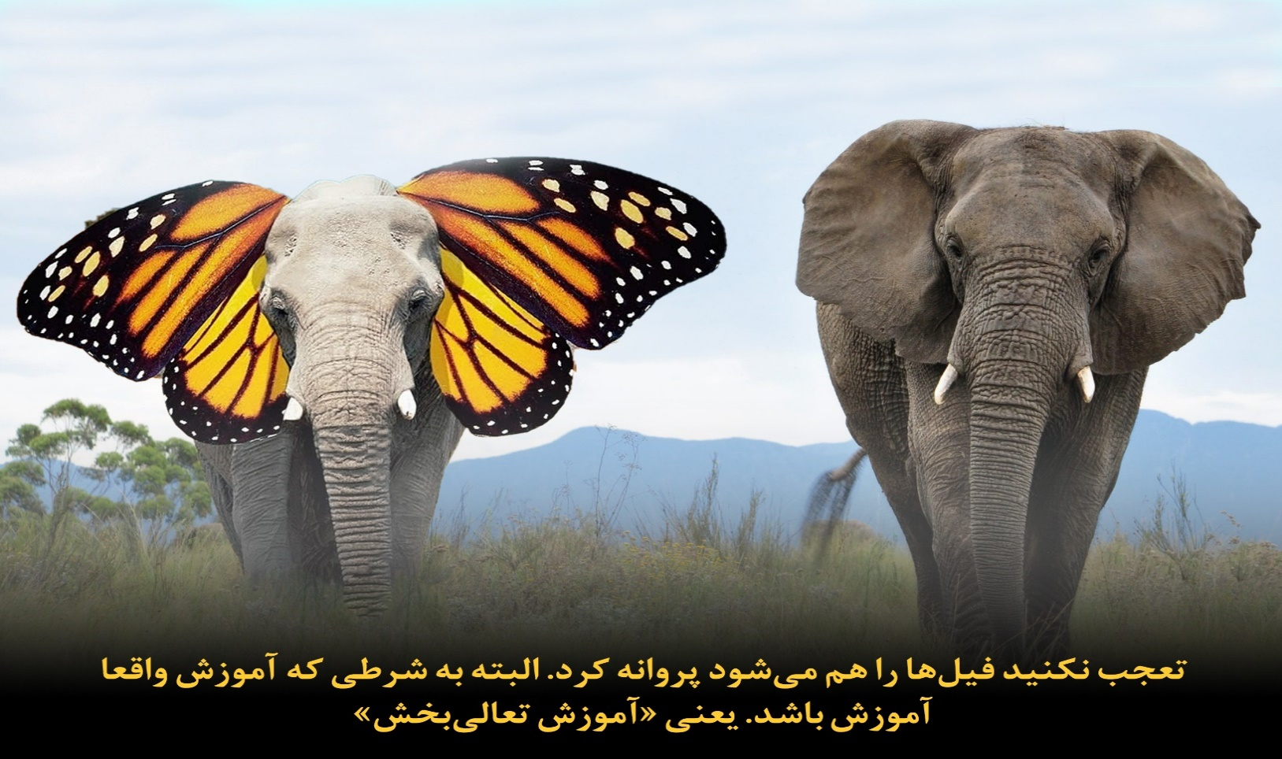

Slide 3



Slide 4


با یاد و نام پرورنده جهانیان
1. بزرگ‌ترین کشف علمی جهان معاصر این است که انسان موجودی ثابت نیست؛ و هر لحظه که بخواهد می‌تواند تغییر کند
2. خود ما و فرزندان‌مان هر کدام 10 نوع هوش و حداقل 4 نوع استعداد داریم که همه قابل افزایش یا کاهش هستند!
3. هر انسانی، از جمله فرزند ما، برای یک شغل خاص ساخته شده‌است، نه هر شغلی که درآمد بیش‌تری داشته باشد!

Slide 5

اشاره
این کارگاه یکی از 4 ماژول کارگاه آموزشی الفبای فرزند‌پروری با نگاه به آینده است.
برنامه دیگر ماژول‌ها در پایان همین کارگاه به اطلاع می‌رسد.

Slide 6
فهرست
48
بخش چهارم
بخش اول
7
اصول فرزندپروری
در دنیای امروز با نگاه به آینده
منظور از فرزندپروری با نگاه به آینده چیست؟
بخش پنجم
بخش دوم
63
30
پیش‌نیازهای اساسی فرزندسازی
2 رویکرد به فرزندپروری
بخش سوم
35
4 تصویر از دنیای آینده
که بر پرورش فرزندان ما تاثیر جدی دارند

Slide 7

بخش اول
بخش اول
منظور از فرزند پروری با نگاه به آینده چیست؟
20XX

Slide 8
پرورش فرزندانی :
سالم از هر حیث (جسمی، ذهنی، روانی، روحی، و اجتماعی)
متفاوت و تفاوت‌ساز
دارای توانمندی‌ها (= دانش، تخصص‌ها و مهارت‌ها)ی موردنیاز افراد موفق در دنیای آینده
فرزندپروری با نگاه به آینده چیست؟

Slide 9

لطفا دقت کنید!
همه ویژگی­هایی که اشاره شد، باید در بستر و فضای دنیای آینده معنا داشته باشند، و با معیارهای آن زمان تطابق داشته باشند .
زیرا معنا و مغهومِ معیارها از زمانی به زمان دیگر تغییر می­کند!

Slide 10
چرا فرزندپروری باید با نگاه به آینده انجام گیرد؟
امیر کلام، امام علی (ع) از ما خواسته که فرزندانمان را برای زمانه خودشان پرورش دهیم.
چرا؟
مگر زمانه یا دنیا ثابت نیست؟! در این صورت، چه نیازی هست که فرزندانمان را برای زمانه دیگری پرورش دهیم؟!

Slide 11
برخلاف تصور اغلب افراد، از جمله اغلب والدین، زمانه ثابت نیست. و در جهان امروز ما به شدت متغیر
است.

Slide 12
تغییر سریع دنیا یعنی چه؟
یعنی این‌که بخاطر پیشرفت­های پر شتاب علم و فناوری :
1. شیوه­های کار و دستیابی به درآمد و ثروت به سرعت در حال تغییر است.
2. شیوه زندگی (= سبک زندگی ) مان نیز با همان شتاب در دست تغییر است.
این­ها که تغییر کنند، زمانه یا دنیا عوض می­شود.

Slide 13
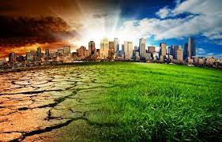
عوض شدن زمانه یا دنیای انسانی یعنی چه ؟
یعنی این­که دنیای آینده، دنیایی که قرار است فرزندان ما در آن کار و زندگی کنند، با دنیای امروز ما از هر حیث بسیار متفاوت خواهد بود.

Slide 14
توجه : دنیای قدیم ثابت بود، و دنیای امروز متغیر. تفاوت این­ها چیست ؟
الف) در دنیای ثابت ، گذشته ، حال و آینده در یک امتداد قرار دارند،
زیرا هر سه اساسا شبیه یک دیگرند .
گذشته
حال
آینده

Slide 15
توجه : دنیای قدیم ثابت بود، و دنیای امروز متغیر. تفاوت این­ها چیست؟ (ادامه)
ب) در دنیای متغیر امروز، دیگر
آینده شبیه امروز و در امتداد آن نیست.
آینده
محتمل
گذشته
حال
آینده
محتمل

Slide 16
متفاوت بودن دنیای آینده (جامعه آینده)
با دنیای امروز شبیه چیست؟
سرزمین آینده
درست شبیه این­که دنیای امروز یک سرزمین
با ویژگی­ها و شرایط و قانون­های خاص خویش است،
و دنیای آینده یک سرزمین با ویژگی­ها و شرایط و قانون­های دیگر.
سرزمین حال
بنابراین، گذر از حال به آینده مانند مهاجرت از یک کشور به کشور بسیار متفاوت دیگر است

Slide 17
اگر شما بخواهید عاقلانه و موفق از کشوری به کشور متفاوت دیگری بروید، چه کارهایی باید انجام دهید؟
1. درباره آن کشور تحقیق می­کنید و می­کوشید تا آن را هر طور که هست و از جهت­های لازم بشناسید.
2. تحقیق می­کنید که برای سکونتِ موفقیت­آمیز در آن سرزمین باید همین حالا چه کارایی انجام دهید.
3. بعد برای انجام آن کارها برنامه­ریزی می­کنید.
4. برنامه­تان را اجرا می­کنید.

Slide 18
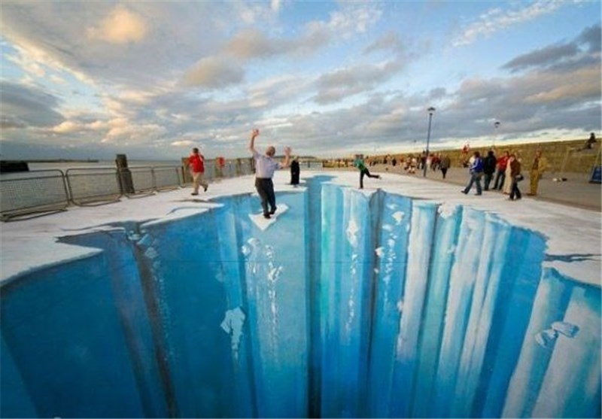
اگر شما بدون شناخت و آمادگی کافیِ قبلی به سرزمین متفاوت دیگری مهاجرت کنید، چه چیزی در انتظارتان است؟
بدون تردید دچار احساس سردرگمی و بلاتکلیفی می­شوید و در برابر انواع تهدیدها قرار می­گیرید، و ممکن است همه چیزتان را آن­جا ببازید!

Slide 19
اکنون رسیدیم به این که :
منظور امام علی (ع) از آن گفته مشهورشان چه بوده، و چرا باید فرزندانمان را
با نگاه به آینده
و برای دنیای آینده (یعنی زمانه خودشان)
پرورش دهیم ؟

Slide 20
دنیای امروز، کشورِ دائمی فرزندان ما نیست!
آن‌ها به سرزمین دیگری به نام آینده تعلق دارند، و هیچ چاره‌ای ندارند جز این‌که برای کار و زندگی دائمی به آن‌جا مهاجرت کنند.
بنابراین : "حال" برای فرزندان ما "مزرعه آینده" است.

Slide 21
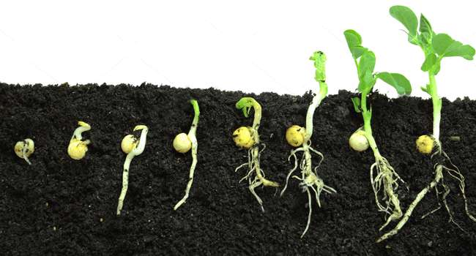
برای فرزندان ما "حال مزرعه آینده است" یعنی چه ؟
یعنی : هر جا که فرزندان ما دوران کودکی و نوجوانی و حتا بخشی از جوانی­شان را سپری می­کنند، "مزرعه" شان است، و هرچه که در آن­جا دریافت می­کنند، مانند آب و هوا و مواد غذایی­شان است.

Slide 22
رسانه‌ای که استفاده می‌کند
فضای مجازی
مکان‌های آموزشی- تفریحی
مدرسه
مزرعه رشد و پرورش ما – یعنی حال – پاره‌های مختلفی دارد
خانواده
فضای اجتماعی
الگوها
نزدیکان و اقوام
مسجد و بسیج
دوستان

Slide 23
در این میان، 6 گروه از همه کلیدی­ترند :
والدین که مسئولیت آن­ها از همه سنگین­تر است و باید به خوبی از هنر کاشت – داشت و برداشت دانه انسان برخوردار باشند.
مربیان مدارس
روحانیان و مربیان بسیج
دوستان و همسالان واقعی
همسالان مجازیِ جهانی
الگوها
این مزرعه بزرگ و در هم تنیده در هر بخش شامل افرادی است که وظیفه کاشت و داشت از دانه فرزندانمان را به عهده دارند.

Slide 24
2.
مربیان مدارس
3. روحانیان و مربیان مدارس
6 گروه کلیدی که در پرورش فرزندان ما نقش دارند
6. همسالان جهانی در فضای مجازی
1. والدین و دیگر اعضای خانواده
4.
الگوها
5. دوستان و همسالان واقعی

Slide 25
ما در این کارگاه آموزشی بر نقش 3 گروه به ترتیب اولویت، تمرکز خواهیم داشت :
والدین گرامی
الگوها
همسالان مجازی جهانی و اینترنت
علت : کوتاه بودن مدت کارگاه (جمعا 12 ساعت)

Slide 26
نقش‌های مربیان کلیدی فرزندان ما چیست؟
مربیان کلیدی، مربیانی که می‌توانند و باید آگاهانه
و عامدانه در پرورش فرزندان ما دخالت کنند :
والدین
مربیان مدارس
روحانیت و بسیج
این مربیان باید بتوانند ضمن غنی‌سازی بستر پرورشی فرزندان ما، آفت‌های احتمالی را بشناسند و آن‌ها را از این بستر دور نمایند.

Slide 27
1. کارخانه انسان‌سازی
و اشاره‌ای هم به نقش پرورشی خانواده
4 کارکرد اصلی خانواده ایده‌آل
4. جامعه‌سازی
2. آینده‌سازی
3. ثروت‌سازی

Slide 28


4 کارکرد یا نقش اصلی خانواده به طور جامع و دقیق در دوره زیبا و ممتاز
تعالی خانواده
بررسی می‌شوند

Slide 29
خانواده : کارخانه انسان سازی
مواد اولیه
خانواده
تولیدات خانواده سرآمد
مُبدّل رشد و تعالی اعضای خانواده
والدین سرآمد
فرزندان سرآمد
والدین معمولی
فرزندان
مواردی که اعضای خانواده و به‌ویژه فرزندان از آن تغذیه می‌کنند

Slide 30
بخش اول
بخش دوم
2 رویکرد به فرزندپروری
20XX

Slide 31
2 رویکرد به فرزندپروری
2. فرزندپروری بر پایه نیاز
1. فرزندپروری بر پایه توان
فرزندپروری بر پایه شناخت نیازهای نسل‌های جدید، و دنیای آینده که قرار است در آن کار و زندگی کنند. و بعد یادگیری روش‌مند و حرفه‌ای آن‌چه که فرزندانمان برای پرورش سالم و موفقیت‌آمیز به آن‌ها نیاز دارند
پرورش فرزندان بر پایه تجربیات کودکی و نوجوانی‌مان، و بر پایه مشاهده‌ها، خوانده‌ها و شنیده‌های جسته و گریخته‌. و بعدها به فرزندانمان بگوییم :
«همین قدر از ما ساخته بود»!

Slide 32
اتفاقا درمواجهه با همسر نیز همین 2 رویکرد وجود دارد
2. همسری بر پایه نیاز
1. همسری برپایه توان
در این رویکرد، ما با توجه به نیازمندی‌های همسرمان، شخصیت، عادت‌ها، رفتارهای قبل از ازدواج‌مان
را تغییر می‌دهیم، و خودمان را از نو می‌آفرینیم.
خیلی سخت است. نه؟!
در این رویکرد، ما شخصیت، عادت‌ها و رفتارهای شکل‌گرفته در دوران کودکی و نوجوانی را با خودمان به «به زندگی مشترکمان» می‌آوریم، و به همسرمان می‌گوییم :
«عزیزم! من همینم دیگر»!!
یعنی این‌که تو باید مرا تحمل کنی.

Slide 33
2 ذهنیت (طرز فکر) متفاوت
نسبت به پرورش فرزند
2. فرزندسازی
(ذهنیت جدید)
فرزندپروری به معنای رایج
(ذهنیت قدیم)
دنیای کنونی دنیایی است به شدت در حال تغییر از همه جهت. در چنین شرایطی شما می‌توانید آینده و کار و زندگی‌تان را همان‌گونه که می‌خواهید «بسازید». این ساختن شامل خانواده، همسر و فرزندان ایده‌آل نیز می‌شود.
دنیای قدیم از یک‌سو ثابت بود و چیزی در آن تغییر نمی‌کرد، و از سوی دیگر آدمی اسیر تقدیر و تسلیم قوا و شرایط طبیعت بود، بنابراین، نمی‌توانست برای تغییر زندگی و بهبود آینده خود و خانواده‌اش کار چندانی بکند.

Slide 34
2 ذهنیت (طرز فکر) متفاوت
نسبت به پرورش فرزند (ادامه)
2. فرزندسازی
(ذهنیت جدید)
فرزندپروری به معنای رایج
(ذهنیت قدیم)
بر خلاف ذهنیت « یافتن » که یک ذهنیت منفعل و وابسته به شانس و اقبال است، ذهنیت «ساختن» یک دیدگاه عاملانه و فعالانه است و نیاز به نقشه‌کشی و برنامه‌ریزی‌ در همه زمینه‌ها از جمله تربیت فرزندان دارد.
در آن دنیا همه چیز «یافتنی» و وابسته به بخت و اقبال آدم‌ها بود که این، همسر و فرزندان خوب را نیز شامل می‌شد. بنابراین فرزندپروری مساوی با «فرزندیابی» بود.

Slide 35
بخش اول
بخش سوم
4 تصویر از دنیای آینده
که بر پرورش فرزندان ما تاثیر جدی دارند
20XX

Slide 36
برای این که دنیای آینده را هرچه بیش ‍‌تر و عمیق‌تر بشناسیم، 4 تصویر مختلف از آینده جهان و کشور
ارائه می‌دهیم و پس از ارائه هر تصویر توضیح می‌دهیم که آن تصویر چه پیام هایی برای پرورش فرزندانمان برای والدین دارد

Slide 37
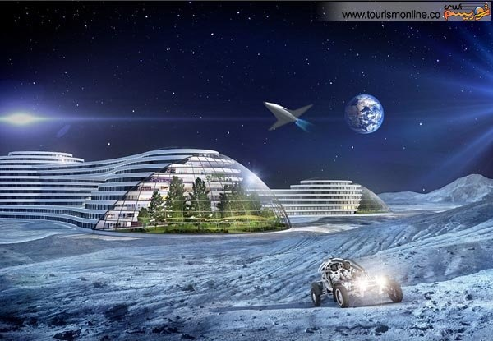
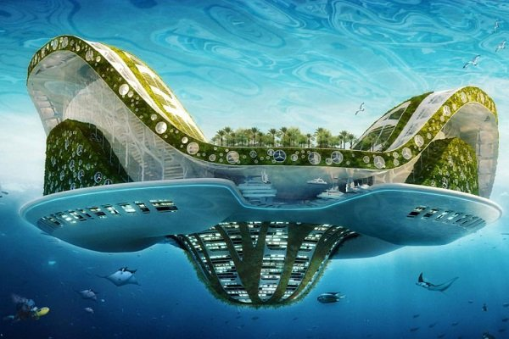
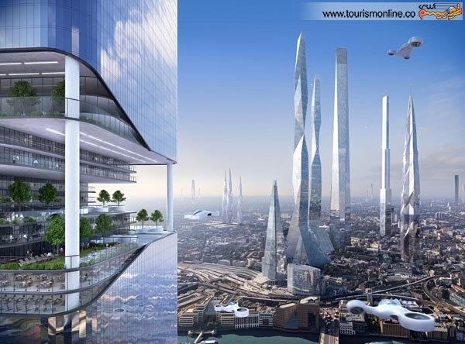
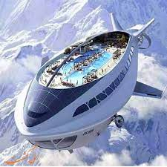

Slide 38

یادتان هست که گفتیم فرزندپروری نیازمند
شناخت هر چه بیش‌تر و عمیق‌تر دنیای آینده (سرزمین آینده)
است؟
پس برویم و ببینیم که دنیای آینده چگونه است و چه پیام‌هایی برای تربیت فرزندان، برای ما دارد

Slide 39
برای این­که دنیای آینده را هر چه بیش­تر و عمیق­تر بشناسید، ما
4 تصویر (4 پیش­بینی) مختلف از آینده­ی جهان و کشور
ارائه می­دهیم و پس از ارائه هر تصویر، توضیح می­دهیم که آن تصویر چه پیام­هایی برای پرورش فرزندانمان، برای ما والدین دارد.

Slide 40

دنیای آینده
چگونه است؟
چهار تصویر
از دنیای آینده
در جهان کنونی رشته‌ای دانشگاهی به نام آینده‌پژوهی وجود دارد که یکی از کارکردهای آن پیش‌بینی وضعیت‌های آینده در زمینه‌های گوناگون است.
تصویر دادن از دنیای آینده نیازمند پیش‌بینی است. اما چه کسانی و چگونه دنیای آینده را پیش‌بینی می‌کنند؟

Slide 41
مدل موجی چیست؟
مدل موجی که برای پیش‌بینی آینده تمدن بشری استفاده می‌شود، بر این پایه استوار است که تمدن بشر به شکل موجی پیشرفت می‌کند، نه مثلاً به صورت خطی و یا آشوبناک و آشفته.
هر موج یک پارادایم یا کلان الگوی فنی – اقتصادی است که وقتی ظاهر می‌شود، روش خلق ثروت و قدرت را در جامعه بشری تغییر می‌دهد.
دنیای آینده
چگونه است؟
(ادامه)
آینده‌پژوهان از روش‌ها و مدل‌های گوناگونی برای پیش‌بینی بهره می‌گیرند. یکی از این مدل‌ها «مدل موجی» است.

Slide 42
دنیای آینده چگونه است؟
(ادامه)
به باور آینده‌پژوهان، تمدن بشری تاکنون 4 موج را تجربه کرده است:
1. موج اول : عصر کشاورزی 2. موج دوم : عصر صنتعی
3. موج سوم : عصر دانش 4. موج چهارم : عصر خلاقیت که
عصر معنویت هم نامیده شده است.

Slide 43
موج دوم
موج سوم
موج چهارم
موج اول
عصر دانش
عصر خلاقیت
یا عصر معنویت
عصر کشاورزی
عصر صنعتی
آغاز تاریخ بشر
1750م
1950م
تاکنون

Slide 44


نکته اول : از روی اسم هر موج می‌توان فهمید که پول و ثروت در آن موج از کجا می‌آید. مثلاً پول و ثروت در عصر کشاورزی از زمین و کشاورزی می‌آمد. در عصر دانش، پول و ثروت از دانش سرچشمه می‌گیرد و در عصر خلاقیت از صنایع، کسب‌وکارها و مشاغل خلاق. اگر موج چهارم را عصر معنویت بدانیم، که هست، آن‌گاه در این موج باید بدانیم که پول و ثروت از طریق کسب‌وکارها و مشاغل معنوی حاصل می‌شود!

Slide 45

نکته دوم : کشور ما هم‌اکنون در حال گذار از موج دوم به موج سوم، یعنی عصر دانش است، در حالی که اقتصادهای پیشرفته موج چهارم را آغاز نموده‌اند.

Slide 46
دنیای آینده چگونه است؟
چهار تصویر
از دنیای آینده
تصویر اول
آینده برای جامعه ما عصر انقلاب صنعتی چهارم است
تصویر دوم
آینده برای جامعه ما عصر دانش است که تازه شروع شده است.
آینده برای جامعه ما موج چهارم یا عصر خلاقیت، صنایع و مشاغل خلاق است.
تصویر سوم
آینده برای جامعه ما موج چهارم یا عصر معنویت، کسب‌وکارها و مشاغل معنوی است.
تصویر چهارم

Slide 47
هر یک از این تصویرها یک دنیای ویژه است و آدم ویژه خودش را می‌طلبد
انسان سایبری می‌خواهد
انسان دانش‌بنیان (دانشگر) می‌خواهد
انسان خلاق و نوآور می‌خواهد
انسان معنوی می‌خواهد
انقلاب صنعتی چهارم (عصر سایبر)
عصر دانش
عصر خلاقیت
عصر معنویت
این بحث با جزئیات در ماژول دوم کارگاه بررسی می‌شود.

Slide 48
بخش اول
بخش چهارم
اصول فرزندپروری
(= فرزندسازی)
در دنیای امروز با نگاه به آینده
20XX

Slide 49
37 اصل در فرزندسازی
2. دانش و توانش موردنیاز برای فرزندسازی را یاد بگیرید. درباره این دانش‌ و توانش در ماژول 2 بحث خواهیم کرد انشاءالله
این اصول در بردارنده قانون‌هایی هستند که باید و نبایدها و حد و مرزها را در حوزه فرزندسازی تبیین می‌کنند.
1. ذهنیت‌ها (طرزفکرها)تان را در زمینه خانواده و به‌ویژه فرزندسازی تغییر دهید.

Slide 50
37 اصل در فرزندسازی (ادامه)
3. توانش‌های کلیدی لازم برای فرزندسازی را به صورت فوری و فوتی یاد بگیرید. این عبارتند از :
مهارت یادگیری خلاق و سریع
مهارت منتورینگ (انسان‌سازی)
مهارت همدلی
مهارت گوش دادن فعالانه
مهارت گفتگو
مهارت بازی نقش
مهارت داستان‌گویی
مهارت رویاپردازی و تجسم خلاق
مهارت فیدبک‌دهی به بچه‌ها

Slide 51
37 اصل در فرزندسازی (ادامه)
6. بدانید که انسان موجودی است از هر حیث قابل تغییر.
انسان چیزی به نام ذات که ثابت و خوب یا بد باشد، ندارد.
قابلیت تغییر انسان شامل افزایش یا کاهش هوش و استعداد او نیز می‌شود.
4. خانه‌تان را مدرسه کنید.
پا به پای رشد فرزندانتان، خانه‌تان را مدرسه، دبیرستان و حتا بعدا دانشگاه کنید. اما نه مدرسه ریاضی و فیزیک و تاریخ و جغرافی، بلکه مدرسه انسان سازی.
5. آینده‌شناسی را در برنامه روزمره‌تان بگنجانید.

Slide 52
37 اصل در فرزندسازی (ادامه)
7. بدانید که می‌توانید هوش و استعداد فرزندانتان را افزایش داده و از آنان افراد تیزهوش بسازید.
8. بدانید که فرزندان شما هر کدام به طور بالقوه 10 نوع هوش و 4 نوع استعداد دارند.
9. بدانید که با تغییر شرایط « تیپ مهارتی مطلوب » نیز تغییر می‌کند.
10. نیازهای روانی و روحی‌ انسان و شیوه‌های تامین آن‌ها را بیاموزید.

Slide 53
یا هر چیز دیگری. و این رشد تنها از طریق یادگیری مستمر تحقق می‌یابید.
13. همه رویدادهای شیرین و تلخ زندگی را به یادگیری ربط دهید.
14. با همه توان اعتمادسازی کنید
اعتماد زمانی شکل می‌گیرد که حرف و عمل شما با هم تطابق داشته باشند.
37 اصل در فرزندسازی (ادامه)
11. خودتان را در فرزندانتان تکثیر نکنید.
هر انسان موجودی است یکتا و پرورش درست آن است که این یکتایی را مخدوش نکند.
12. خوانش یا پنداشت خود از زندگی و آن‌چه خداوند از ما انتظار دارد، اصلاح کنید.
زندگی یعنی « رشد و تعالی مستمر »، نه موفقیت،

Slide 54
37 اصل در فرزندسازی (ادامه)
15. خانواده را بعد از رشد و تعالی شخصی‌تان در اولویت قرار دهید.
دومین چیزی که از دیدگاه دینی و منطقی باید برایتان مهم باشد، خانواده است.
16. بدانید که عشق ورزیدن به بچه‌ها، آن‌ها را لوس نمی‌کند!
لوس شدن بچه‌ها دلایل دیگری دارد.
17. قانون‌هایی برای کودکان و نوجوانان‌تان در خانه تعیین کنید. اما قانون‌های معقول، و با آن‌ها درباره این قانون‌ها صحبت کنید.
18. با فرزندان نوجوانتان حرف بزنید. همان‌گونه که در کودکی با آن‌ها حرف می‌زدید.
19. به طور منظم در حضور بچه‌ها روزنامه و کتاب کاغذی بخوانید.

Slide 55
37 اصل در فرزندسازی (ادامه)
22. اجازه بدهید بدون شما حتا به منزل اقوام نزدیک بروند.
23. درباره روش و قانون استفاده درست از اینترنت و فضای مجازی با آن‌ها « گفتگو » کنید.
20. به آن‌ها بیاموزید که کار برای پول نیست!
کار سه هدف اصلی دارد : رشد و شکوفایی روانی، لذت بردن، و سودمند بودن برای جامعه و جهان بشری
21. مناسک دینی و آیینی را با آن‌ها انجام دهید.

Slide 56
37 اصل در فرزندسازی (ادامه)
26. به آن‌ها در عمل نشان دهید که شکست پایان زندگی نیست.
شکست و موفقیت هر دو نوعی تجربه‌اند.
27. با مشارکت خودشان (البته به نسبت سن و سال‌شان) یک کسب‌وکار خانوادگی راه بیندازید.
24. برای خودتان و خانواده‌تان « چشم‌انداز » و «برنامه» روشن داشته باشید تا آن‌ها زندگی هدفمند و با برنامه را یاد بگیرند.
25. میان « اشتباه » و « خطا » فرق بگذارید.
بچه‌ها را به خاطر اشتباه‌هاشان تشویق و به خاطر خطاهاشان در حد معقول تنبیه کنید.

Slide 57
37 اصل در فرزندسازی (ادامه)
29. در اجرای قانون‌های خانوادگی ثابت قدم باشید.
یک روز حساس بودن به قانون و روز دیگر بی‌اعتنایی به آن، قانون‌های خانوادگی بی‌خاصیت می‌کند!
28. در اجرای قانون‌های خانوادگی ثابت قدم باشید.
یک روز حساس بودن به قانون و روز دیگر بی‌اعتنایی به آن، قانون‌های خانوادگی را بی‌خاصیت می‌کند!

Slide 58
37 اصل در فرزندسازی (ادامه)
32. با خدمت به مردم و مشکل‌گشایی از آنان، روحیه نوع‌دوستی و خدمت به خلق را در آن‌ها پرورش داده و نهادینه کنید.
33. علاوه بر « چشم‌انداز » که اشاره شد، برای خانواده‌تان « برند » بسازید. برند خانواده باعث می‌شود که فرزندانتان به خانواده‌شان افتخار کنند.
34. رفتار خشونت‌آمیز با بچه‌ها اکیدا ممنوع است.
30. به استقلال فرزندانتان احترام بگذارید.
31. روحیه « شهروندی » را در آن‌ها پرورش دهید.
شهروندان و سکنه دو مفهوم در جامعه‌شناسی هستند. سکنه از کشور و جامعه‌شان طلبکارند و شهروندان خودشان را به کشور و جامعه‌شان بدهکار می‌دانند.

Slide 59
37 اصل در فرزندسازی (ادامه)
35. به آن‌ها آشکارا نشان دهید که واقعا برایتان اهمیت دارند.
وقت‌گذاشتن، شنیدن فعالانه دیدگاه‌های آن‌ها و احترام به تصمیم‌ها و رویاهایشان نشان‌دهنده احترام شما به آنان است.
36. در تصمیم‌گیری‌های مربوط به خانواده از نوجوانی با آن‌ها مشورت کنید و نشان دهید که مشورت‌تان صوری نیست.
37. مراقبت از خود را به آن‌ها بیاموزید.

Slide 60
2 ویژگی کلیدی انسان‌های سرآمد
فرزندسازی باید پرورش این ویژگی‌ها
را در فرزندان ما تضمین نماید.
تفاوت‌ساز بودن
متفاوت بودن
تفاوت‌ساز بودن به معنای توانایی ایجاد پیشرفت در هر جایی است که آدمی حضور دارد. پیشرفت موجب حرکت از نقطه‌ای به نقطه‌ای دیگر و بهتر می‌شود و بنابراین تفاوت ایجاد می‌کند.
هر انسانی یکتا، یعنی خاص و متفاوت است. اما تربیت نادرست باعث می‌شود که آن‌ها به شکل دیگران در آیند و همرنگ جماعت شوند. انسان سرآمد این‌گونه نیست.

Slide 61
تیپ‌های مهارتی حال و آینده
1. حال : تخصص‌گرایی :
تیپ I
در یک زمینه خاص متخصص شوید.
2. آینده : تخصص چندگانه
مهارت‌های نرم
تیپ « T پیوندی »
40 مهارت عمومی
تخصص شماره 1
تخصص شماره2
تخصص شماره3

Slide 62
به فرزنـدانتان بیـاموزیـد
که هر کجا هستند، تفاوتی بسازند
Make a difference

Slide 63
بخش اول
بخش پنجم
پیش‌نیازهای اساسی فرزندسازی
20XX

Slide 64
7 پیش‌نیاز اساسی فرزندسازی
4. شناخت ژرفِ ویژگی‌های بایسته انسان سرآمد در دنیای آینده
5. داشتن مهارت‌های لازم
6. توانایی تبدیل خانه به مدرسه
7. عملکرد هدفمند و با برنامه
داشتن ذهنیت‌های سالم وسازنده
داشتن تعهد + انگیزه و انرژی + اشتیاق به فرزندسازی
آگاهی کافی از دنیای آینده

Slide 65
انسان سرآمد دنیای آینده چه ویژگی‌ها و شایستگی‌هایی دارد که باید آن‌ها را در فرزندانمان نهادینه کنیم؟
این پرسش کلیدی را انشاءالله، در ماژول دوم همین کارگاه پاسخ خواهیم داد.
پاسخ این پرسش، هم جذاب و هم به احتمال زیاد شگفت‌انگیز خواهد بود.

Slide 66
خروجی‌های کلیدی کارگاه آموزشی فرزندسازی با نگاه به آینده
1. این کارگاه جمعا دارای 4 ماژول است که ماژول اول آن همین، کارگاه بود.
2. مدت کارگاه : 4 هفته
کلا شامل : 12 ساعت کارگاه و 4 ساعت پادکست آموزشی است.
3. خروجی‌های کلیدی آن برای شما
(الف) افزایش دانش، بینش و توانش‌های فرزندسازی شما
(ب) تدوین برنامه اقدام شما برای فرزندسازی

Slide 67
اگر هدفمندی و برنامه‌ریزی یک پیش‌نیاز اساسی برای فرزندسازی موفق است، شما با شرکت در ادامه این کارگاه صاحب
یک برنامه اقدام فرزندسازی
خواهید بود. بر پایه الگویی که از این برنامه می‌آموزید، می‌توانید برای هر یک از فرزندانتان یک برنامه اقدام خاص تهیه کنید.

Slide 68

￼
از صدای گذر آب چنان فهمیدم
تندتر از آب روان، عمر گران میگذرد
زندگی را نفسی ، ارزش غم خوردن نیست
آنقدر سیر بخند ، که ندانی غم چیست
￼

Slide 69

پـایـان
با سپاس از مشارکت‌تان در این کارگاه
و به امید دیدارتان در ماژول‌های بعدی
واردشوید، مطمئن باشید که پشیمان نخواهید شد
www.Taali.ir-cfc.com
موسسه تعالی راه آوران رشد
پایه‌گذار آموزش‌های متفاوت و تفاوت‌ساز

